Slide 2
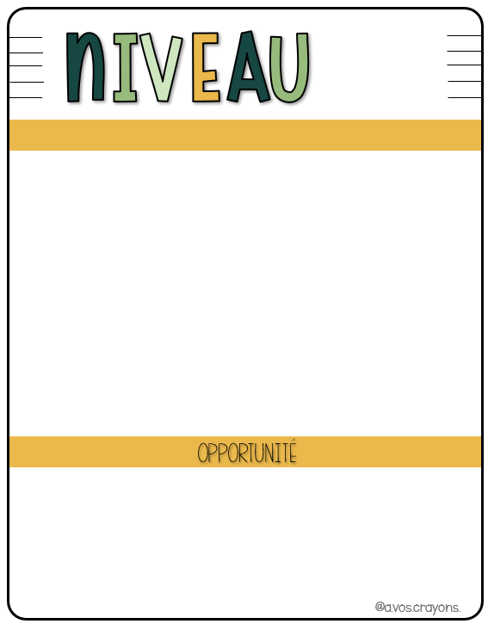
1
Routine du matin
Lorsque j’arrive en classe, je fais ma routine (phrase du jour ou nombre du jour)
Mon sac à dos, ma boîte à lunch et ma bouteille d’eau sont rangés au bon endroit.
J’ai mes souliers d’intérieur dans les pieds.
Je suis en silence ou je chuchote avec les amis près de moi.
Quand le chronomètre affiche 0 minute, je range ce que je fais et je suis à mon pupitre en silence. J’attends les consignes de mon enseignante.
Lorsque j’ai terminé la routine (phrase du jour ou nombre du jour), je peux m’occuper calmement de la manière de mon choix en attendant la fin du chronomètre.

Slide 3
2
Routine du midi
Je m’installe à ma place.
J’effectue le travail demandé: lecture, plan de travail ou dessin.
J’ai mes souliers d’intérieur dans les pieds.
Je suis en silence.
Quand le chronomètre affiche 0 minute, je range ce que je fais et je suis à mon pupitre en silence. J’attends les consignes de mon enseignante.
Je peux m’installer dans le coin lecture (4 amis), à la table haricot (2 amis) ou au pupitre dans le corridor (2 amis) pour effectuer la routine du midi.

Slide 4
3
Les transitions
Je respecte les consignes durant les transitions.
o Le départ vers la récréation
o Le retour en classe
o Les déplacements dans les corridors
o La routine de la fin de la journée
Je suis en silence dans le corridor.
Je range le matériel rapidement sans rappel.
Je sors le matériel nécessaire pour le travail rapidement sans rappel.
Je peux aller boire de l’eau lorsque je veux pendant la période de travail (un ami à la fois).

Slide 5
4
L’autonomie au travail
Je lis la question 2 fois avant de poser une question à l’enseignante.
J’écoute lors de l’explication des consignes.
Je fais le travail demandé.
J’ai un volume de voix adéquat.
J’ai une attitude positive.
J’ai besoin de peu de rappels.
Je peux travailler à l’endroit de mon choix pour la période de travail: coin lecture (4 amis), table haricot (2 amis), bureau dans le corridor (2 amis).

Slide 6
5
L’autonomie ultime
Je suis un modèle en matière d’autonomie:
Je suis autonome, responsable et digne de confiance même en l’absence de mon enseignante.
J’encourage les autres élèves à être autonomes et je le fais de manière calme ainsi que respectueuse.
Je peux aller aux toilettes lorsque je veux lors de la période de travail, en le disant à l’enseignante pour qu’elle sache où je suis.
Je peux écouter de la musique lors des périodes sur ChromeBook.

